Slide 1

Comune di Genova
Presentazione progetto SkyMetro
19 Ottobre 2023

Slide 2
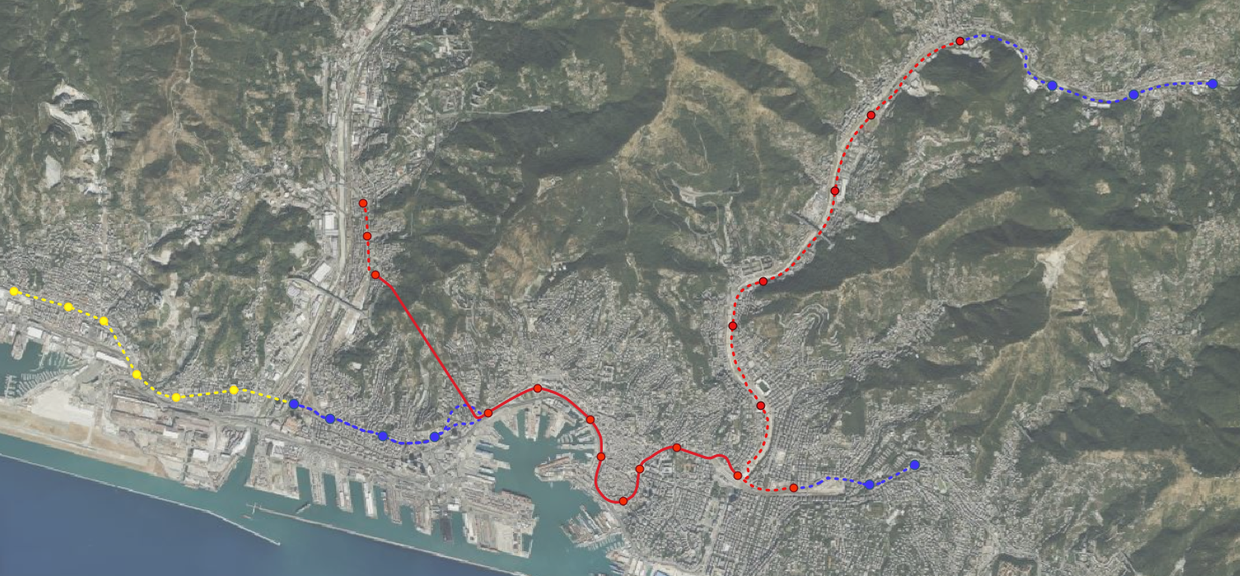

TRASPORTO PUBBLICO: SVILUPPO DELLA RETE METROPOLITANA
TRATTE METRO ESISTENTI
TRATTE METRO FINANZIATE
TRATTE PROPOSTE PER ESPANSIONE METRO
TRATTE METRO PROLUNGAMENTI FUTURI
MOLASSANA
PRATO
RIVAROLO
SKYMETRO
CANEPARI
SESTRI
Merano-Corsi
BRIN
FIUMARA
CORVETTO
PS S.MARTINO
Via Mosso
MARTINEZ
BRIGNOLE
H S.MARTINO
Benedetto XV
2

Slide 3
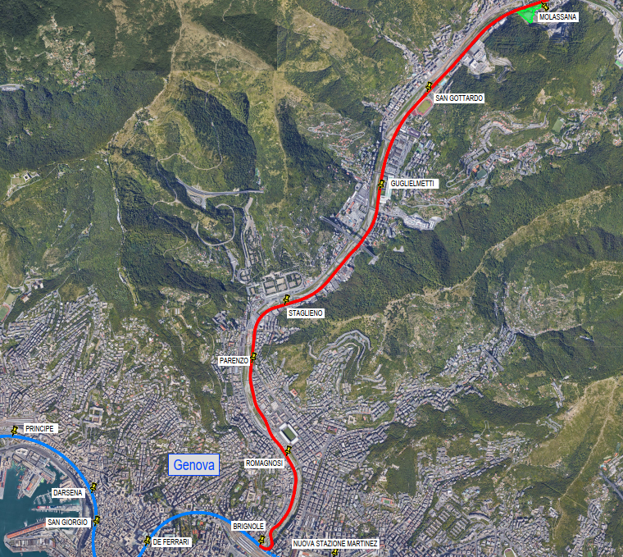
SKYMETRO: ESTENSIONE DELLA METROPOLITANA IN VAL BISAGNO
  PROLUNGAMENTO METROPOLITANA ESISTENTE
  LUNGO IL BISAGNO
  REALIZZAZIONE DI
  6 NUOVE STAZIONI
  MOLASSANA
  SAN GOTTARDO
  GUGLIELMETTI
  STAGLIENO
  PARENZO
  ROMAGNOSI
  (BRIGNOLE)
  LUNGHEZZA TRACCIATO:
  6,9 km

Slide 4
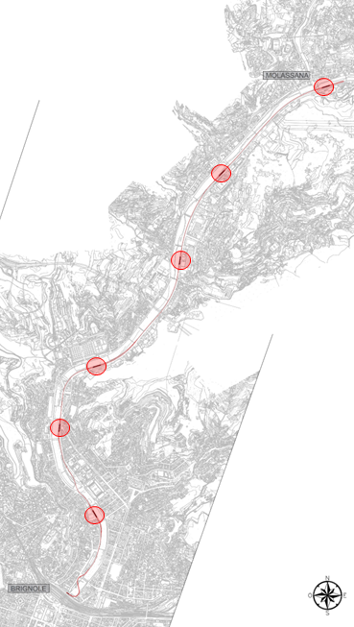
SKYMETRO: ESTENSIONE DELLA METROPOLITANA IN VAL BISAGNO
Tratta BRIGNOLE – MOLASSANA
(già finanziata per 398 M€)
Lunghezza del tracciato: 6,9 km
Impostazione progettuale:
Brignole – Marassi = sponda dx
Marassi – Molassana (e prosecuzione) = sponda sx
Tempo di percorrenza: 11 minuti
Frequenza d’esercizio: 6 minuti
Numero di stazioni: 6 + Brignole
Capacità singolo treno: 442 passeggeri
Velocità commerciale : 36 km/h
Tratta MOLASSANA – PRATO
(da finanziare – costo stimato 212 M€)
Lunghezza del tracciato: 3,3 km
Tempo di percorrenza: 5 minuti
Frequenza d’esercizio: 6 minuti
Numero di stazioni: 2 + capolinea
MOLASSANA
SAN GOTTARDO
GUGLIELMETTI
STAGLIENO
PARENZO
PIAZZA ROMAGNOSI
BRIGNOLE

Slide 5
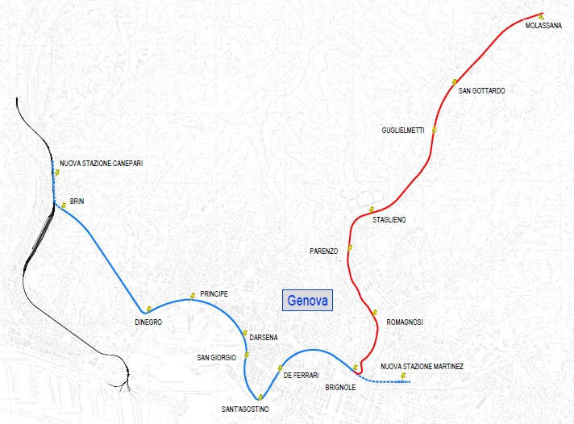
SKYMETRO - TRACCIATO
Impianto fotovoltaico per l’alimentazione della Skymetro
6 STAZIONI
Sponda
sinistra
SKYMETRO
Sponda
destra
LINEA METROPOLITANA DI GENOVA

Slide 6
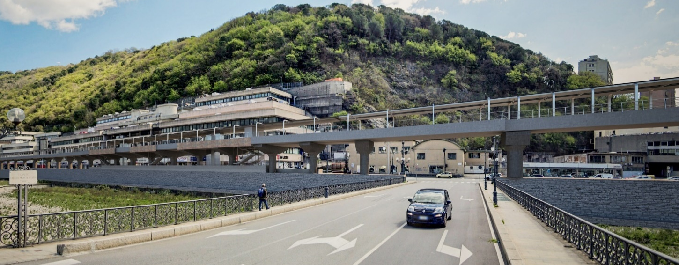
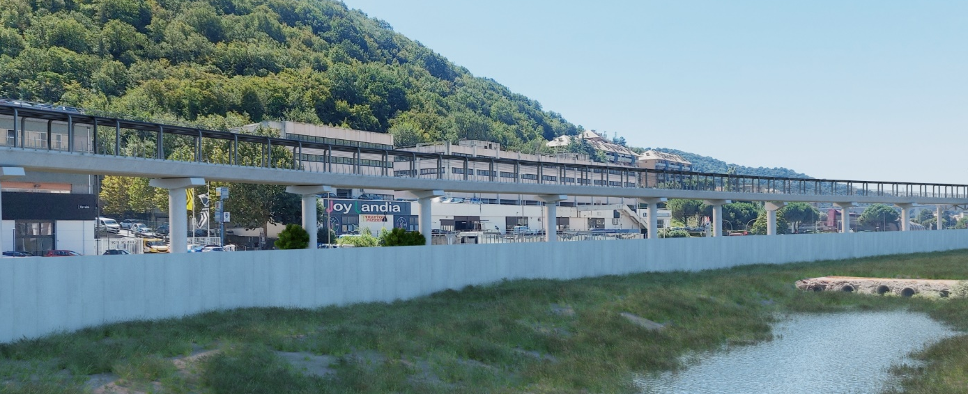
SKYMETRO – RENDERING VIADOTTO
Impianto fotovoltaico per l’alimentazione della Skymetro
Vista in zona Scolmatore
Vista dal ponte Staglieno

Slide 7
SKYMETRO SEZIONE
Impianto fotovoltaico per l’alimentazione della Skymetro
- pannelli fotovoltaici sulla copertura
- prospetto e sezione

Slide 8
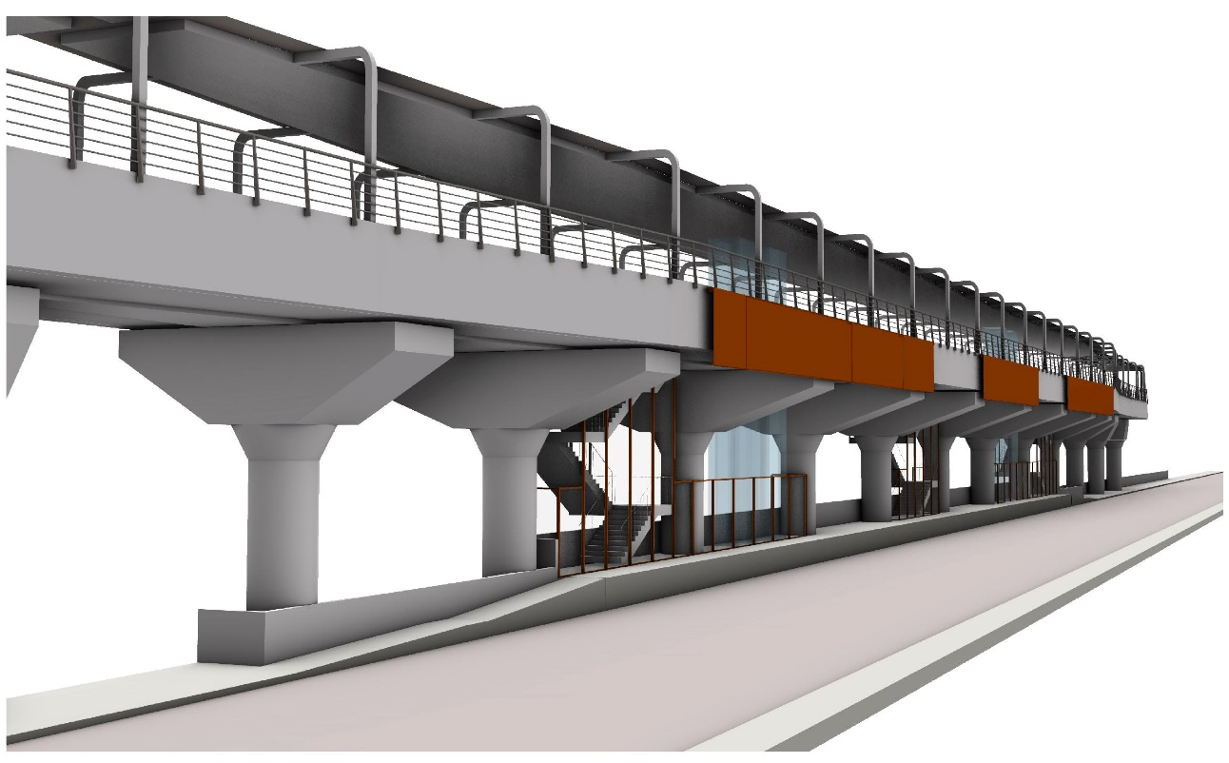
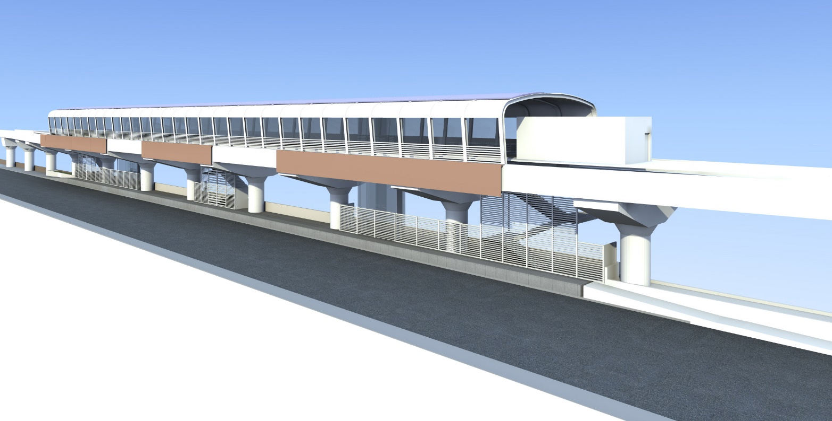
SKYMETRO – RENDERING STAZIONE TIPO
Impianto fotovoltaico per l’alimentazione della Skymetro
PER OGNI STAZIONE:
- 3 corpi scale
- 4 ascensori
Chiusura in orari notturni

Slide 9
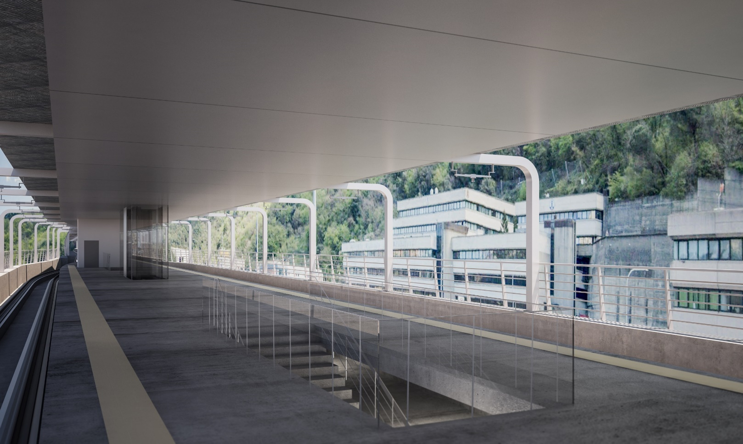
SKYMETRO – RENDERING STAZIONE TIPO
Impianto fotovoltaico per l’alimentazione della Skymetro
Render interno, livello banchina

Slide 10
SKYMETRO – SCHEMA STAZIONE TIPO
Prospetto longitudinale (tipologico)
Planimetria Piano banchine (tipologico)

Slide 11
SKYMETRO – NUOVO PARCHEGGIO INTERSCAMBIO A MOLASSANA
Posti auto privati
Nodo di scambio bus

